Slide 1
SCADA SYSTEM
Supervisory Control And Data Aquisition
31413 신은수
31415 엄상민

Slide 2
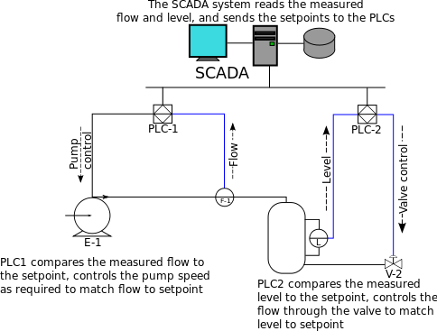
SCADA SYSTEM ?
Supervisory Control And Data Aquisition
원거리에 있는 설비들을
집중 감시하거나 제어하기 위한 시스템

Slide 3
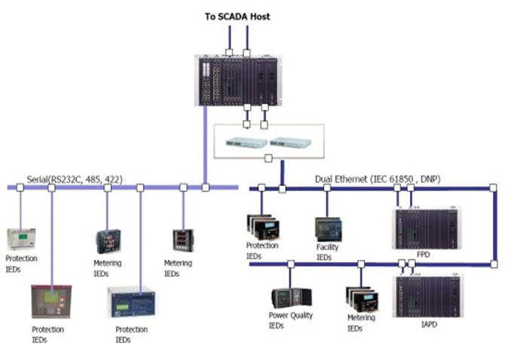
1
이용분야
EMS-전력 거래소
RTU-변전소
DAS-영업소
도로 교통 설비
가스 공급 설비
전력계통운영
설비
1
2
송유 시설 관리
철도 시설 운용/관리
빌딩 관리
플랜트 시설 관리
관리
3
4
HTTP://KACI02.BLOG.ME/

Slide 4
2
주요기능
변전소 설비 동작 상태 표시
계전기 동작상태
설비 과부하 자동 감시
변전소 설비 원격 조작
차단/계폐기 CL/OP 조작
변압기 탭 절환
원격 감시
원격 제어
1
2
3
4
변전소 설비
아날로그 자료 취득
전압 전류 측정
유/무효 전력 측정
변압기 온도 측정
현장 설비 동작 상황
프린트 출력
이상동작 및 조작 상황
경보 발생 상황
차단 부하 자동 기록
원격 측정
이벤트 기록

Slide 5
3
구성요소
인간-기계 인터페이스 HMI Human Machine Interface
데이터를 인간에게 친숙한 형태로 변환하여 보여주는 장치
1
감시 (컴퓨터) 시스템
프로세스 관련 자료 수집, 하드웨어 제어 명령 내림
2
원격 단말기 RTU Remote Terminal Unit
센서와 연결 → 신호를 디지털 데이터로 변환 → 감시 시스템에 전달
3
PLC Programmable Logic Controller
실제 현장에 배치되는 기기 RTU 보다 경제적/다목적
4
통신 시설
제어 시스템 , RTU 등 멀리 떨어져 있는 요소들이 상호통신 가능하게 해줌
5

Slide 6
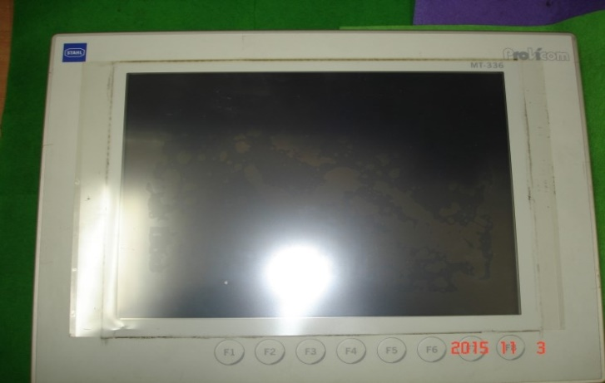
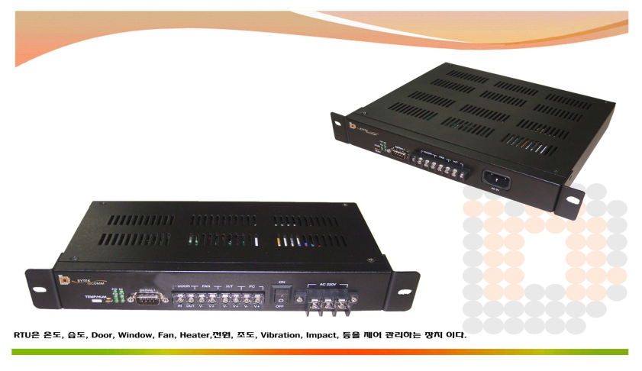
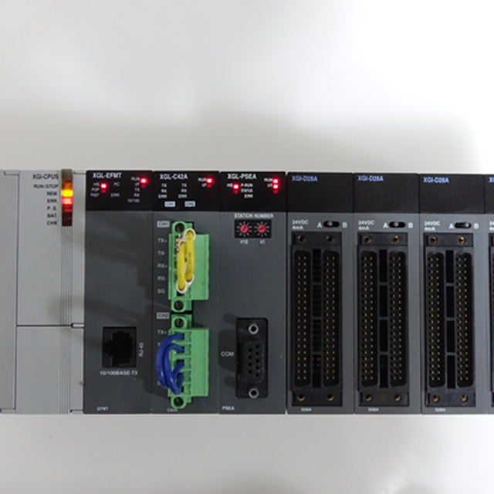
사진
HMI
RTU
PLC

Slide 7
4
장점/단점
기존의 기계식 시스템을
한 곳에서 효과적으로
감시 및 제어 가능
합리적인 운용 및 효율적인 에너지 관리 가능
1
2
3
4
정보보안에 취약하며 사이버 테러리즘에 목표물이 될 위험
시스템 오류
발생 가능

Slide 8
THANKYOU
B

